Slide 1
有数信科业务介绍
数据智能应用服务专家

Slide 2
数据能力 | 一站式产融大数据生产引擎
企业大数据
工商数据
照面信息 股东信息 投资任职 变更信息 企业年报
产 业
新兴产业 产业链 国家战略产业
金融场景模型
专题数据
经营数据
招投标 招聘信息 土地信息 产品信息 竞品信息
人 才
产业人才 科研人才 企业高管 人才计划
受益人/实控人识别
集团族群/关联路径挖掘
潜在IPO企业挖掘
营销价值评分
营销响应评分
空壳企业识别
企业风险雷达
企业信用风险评分
小微企业全息风险分
贷后风险监测预警
......
司法数据
立案信息 开庭公告 裁判文书 被执行人 司法拍卖
风 险
行政处罚 司法失信 空壳企业
风险数据
经营异常 工商处罚 税务处罚 环保处罚 诚信信息
榜 单
国际榜单 国内榜单 行业榜单 知名机构
知识产权
专利信息 商标信息 软件著作 作品著作 域名备案
融 资
投融资 发债 IPO 担保圈 各省偿债能力
资质许可
经营牌照 行政许可 资质证书 高新企业 专精特新
金融许可 药品许可 经营许可 50+许可类型
资 质
金融信息
投融资 抵押担保 并购重组 债券信息 二级市场
财 产
固定资产 无形资产 股权
舆情信息
正面舆情 负面舆情 中性舆情 关联舆情 研究报告
产业场景模型
绿 色
绿色专利 绿色企业 绿色资质 绿色评价 绿色园区
动 产
土地交易 产权交易 融资租赁 应收账款
亩均效益评价
企业风险监测预警
绿色企业/项目评价
ESG模型
碳效模型
企业信用评价
政策精准匹配模型
企业成长性评价
企业培育/专精特新标准
......
产业发展指数
产业断链监测模型
产业转移监测模型
招商可行性评估模型区域经济监测模型
产业知识图谱
产业健康度发展指数
产业园区等级
产业园区效益评价
......
企业数据库（8500W+）
智能制造
新能源汽车
集成电路
5G产业链
新材料
生物医药
低碳技术
新金融
智能安防
……
服 务
律所 金融机构 行业协会 投资机构
产业大数据
人才数据库（1000W+）
科 创
科创标签 政府补贴 工作站 科技奖项
知识产权库（10000W+）
项目数据库（1000W+）
招 商
园区大全 政府宏观 招商意愿 招商实力
服务机构库（100W+）
政 策
政策图谱 政策补贴 政策比对
政策数据库（100W+）
项 目
政府采购 企业采购 学术科研项目
经济数据库（4500W+）
知 产
专利 软著 商标 论文
新闻舆情库（10000W+）
外 贸
外贸企业 外贸产品
数据来源
采集能力
数据清洗
数据质检
数据整合
数据服务
联合建模
10000+来源
全国覆盖
千万日更新
秒级入库
50000+规则
99.99%准确
1000+质检标准
多数据源优化比对
多源数据
毫秒级合并
亿级日调用
毫秒级响应
支持数据融合
适配业务场景

Slide 3
模型能力 | 有数特色“信用+场景”企业评价体系
有数构建了10000+指标体系，以企业主体信用评价为基座，在不同业务场景下叠加特色化指标评估企业的综合信用状况。
基本资质
资产状况
财务表现
投融资情况
招投标情况
违法违规
关联风险
…………
企业主体信用评价
科创实力评价
产业特色评价
信用+科创
信用+产业
科研能力
发展潜力
产业趋势
同行地位
奖补情况
…………
区域特性
…………
绿色评价/ESG
小微企业评价
信用+绿色
环境表现
碳效水平
企业主信息
税票表现
信用+小微
社会影响
…………
商户交易
…………
租赁行为评价
工业企业评估
信用+租赁
租赁信息
行业属性
生产状况
用电信息
信用+工业
租赁活跃度
…………
IoT数据
…………
模型
定义
数据
调研
指标
衍生
指标
筛选
模型
开发
模型
验证
模型
监控
模型
调优

Slide 4
产品能力 | 产品服务—解决方案—客户价值
以产融大数据为基础构建产品服务体系，为金融、企业、智库、政府等诸多行业客户提供业务场景解决方案。
银行丨证券丨保险丨租赁丨担保丨小贷丨支付丨互联网丨大型企业丨学术智库丨政府机构
客户领域
风险防控丨营销获客丨普惠金融丨科创金融丨绿色金融丨供应商管理丨产融数智化
解决方案
“智信”企业大数据产品
“智客”对公业务数字化系统
数据应用配套服务
产品服务
数据同步
数据API
智慧营销
智慧风控
管理分析
模型咨询
系统定制
企业视图
关联图谱
产业图谱
供应商管理
工具应用
数据终端
数据实验室
有数自采数据
生态合作数据
数据底座
工商信息
经营活动
司法涉诉
风险信息
司法
税票
电力
征信
知识产权
资质荣誉
金融信息
舆情信息
支付
电商
SaaS
……

Slide 5
典型客户 | 金融、企业、智库、政府……

Slide 6
产品服务

Slide 7
“智信”基础数据服务
以强大的数据采集、清洗、挖掘和资源整合能力为核心，聚焦客户业务场景的痛点，提供标准、稳定、全面、高质量的数据服务。
工商信息
照面信息 股东信息 投资任职 变更信息 企业年报 ……
工商
司法
知识产权
舆情
经营活动
招投标 招聘信息 土地信息 产品信息 竞品信息 ……
最早的企业工商查询服务商之一；
新企与变更时效处于行业领先水平
最高法旗下法研院官方授权；
自采数据质量显著优于同行
国家知识产权局旗下知识产权出版社官方战略合作
百度深度战略合作伙伴
司法涉诉
立案信息 开庭公告 裁判文书 被执行人 司法拍卖 ……
风险信息
经营异常 市场监管 税务违法 债券违约 黑名单 ……
知识产权
专利信息 商标信息 软件著作 作品著作 域名备案 ……
数据覆盖3.2亿+企事业主体，实时更新；
数百台服务器数据采集服务集群，7*24小时持续采集；
机器自动完成处理结合人工审核校验；
100+人专业数据服务团队
资质荣誉
经营牌照 行政许可 资质证书 荣誉认证 行业榜单 ……
金融信息
投融资 抵押担保 并购重组 债券信息 二级市场 ……
舆情信息
正面舆情 负面舆情 中性舆情 关联舆情 研究报告 ……
非工商主体
个体工商户 机关单位 社会组织 医院/律所 香港企业 ……

Slide 8
“智信”特色数据服务
05
园区数据
工业制造、经济开发区、高新技术开发区、产业集聚区、农村产业融合发展示范园、边境/跨境经济合作区、海关特殊监管区、……
外贸数据
进出口企业、海关产品、产品重量、产品价格、进出口城市、……
04
06
产业数据
新兴产业、绿色产业、国家战略产业、产业链、产业图谱、……
涉农数据
农民专业合作社、涉农企业、家庭农场、农业社会化服务组织、农产品价格、……
03
07
政策数据
政策图谱 、政策补贴、政策比对、政策对象、兑付明细、……
绿色数据
绿色资质、绿色政策、绿色经营、绿色金融、绿色技术、绿色公益、绿色农业、绿色产品、环境许可……
02
指标标签
行业划分、资质荣誉、财务状况、经营实力、
经营动态、优企名录、……
08
科创数据
科创企业、政府补贴 、科研基地、科技奖项、知识产权、科创标签、……
01
09
……
其他特色数据服务

Slide 9
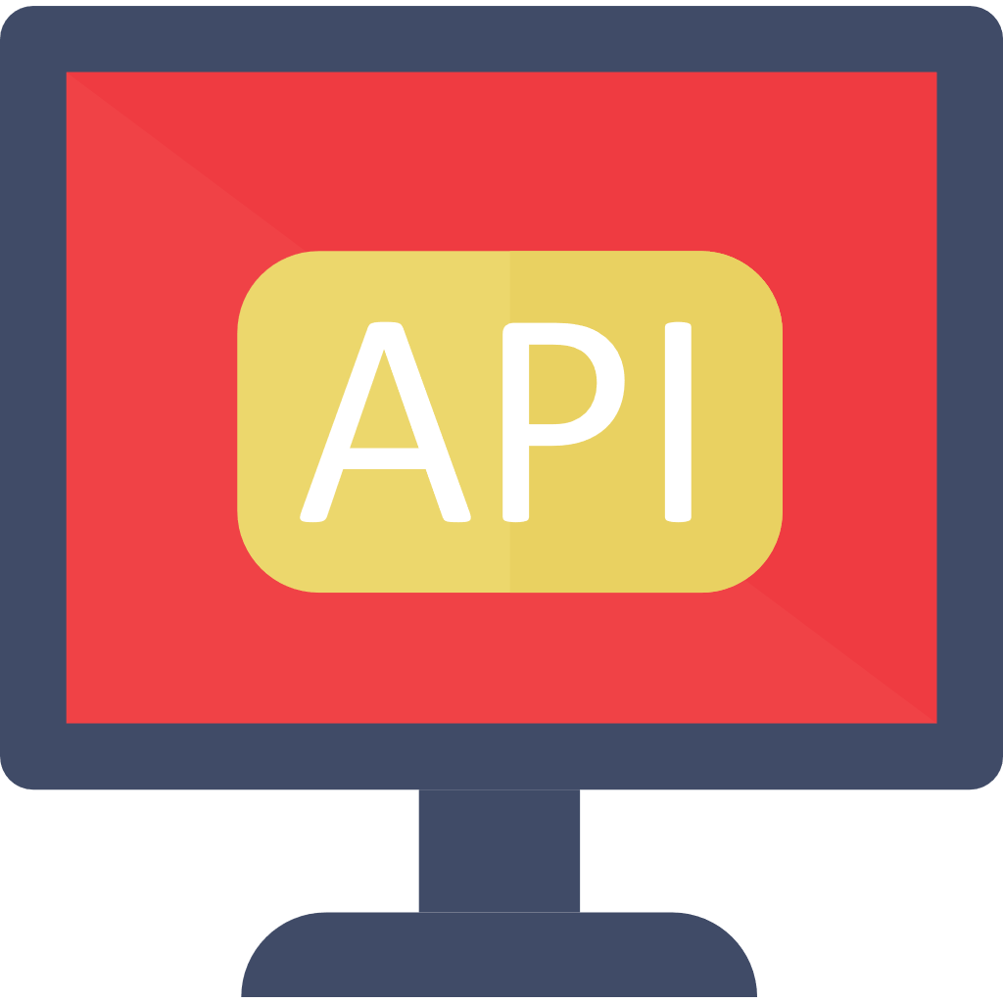
“智信”数据服务形式
某股份制银行总行全量数据同步项目
构建全行企业数据底座，打造一个面向对公客户全面分析的全量工商数据环境，以此为基础构建关联图谱，搭建智能风控体系，推进数字化转型。
API接口
数据同步
某国有金融租赁营销中心建设项目
1000+接口任意选择
支持接口并发500qps
平均响应时间200毫秒以内
每日高达1亿+调用量
提供数据/标签/模型等多形态接口服务
数据内容按需快速落库至客户服务器环境
持续同步更新，保证数据新鲜度
技术兼容性强，支持多种同步方式
客户自身数据不出库，保障安全合规
基于专业的数据挖掘能力和特色营销数据标签，助力客户高效挖掘高融资需求目标客群，精准触达目标客户，实现营销效能整体提升。
某省经信厅亩均论英雄平台
基于PB级企业大数据能力，结合有数数据和政务数据，清晰掌握区域、平台、行业、企业底数；构建用数据说话、用数据决策的经济治理新模式。
某电信运营商政企市场服务项目
以企业数据为原料搭建企业营销沙盘，总览企业情况，并利用实际经营地址数据划分营销网格，实现精准营销，大幅提升营销效率。
01
02
某互联网巨头旗下企业查询平台
该平台作为中国知名的企业大数据平台，依托企业大数据为网民提供真实快速的企业信息免费查询服务。

Slide 10
“智信”企业视图——专业版企业查询系统插件
企业视图支持插件模式嵌入到客户原有的业务系统中，打通账户体系实现无感接入，并可以高度灵活化的配置整合客户自身数据及第三方数据构建内外部数据统一视图。
01
某保险集团企业数据服务项目
企业视图快速嵌入保险集团的客户关系管理系统，完善保险集团客户信息，支持公司反洗钱、客户信息录入补全、客户风险审核、行业潜在客户开拓等场景应用，实现业务流程优化和服务体验提升。
基础信息
照面、成员、股东等基础背景信息
风险信息
司法涉诉、行政处罚、企业欠税等风险信息
02
某证券公司企业画像信息系统
企业背景
风险信息
企业画像信息系统通过打通企业内部和外部风险数据，构建全面的客户综合风险画像，实时对目标企业进行监测预警和关联风险分析，服务于证券多项业务，包括投前辅助研判和风控、投后实时风险监测预警等。
经营信息
投融资、招投标、知识产权、经营概况等信息
客户自身数据
例如针对银行，可整合账户、业务、资产、交易等行内信息
经营情况
特色模块
03
某省企业码平台
财务及上市
年报信息、资产情况
债券信息、基金信息
股权信息
特色信息
科创、绿色、涉农、外贸等特色信息
企业码平台综合集成54个省级部门的企业公共信息数据，领码企业数量269万家，领码企业的全景视图可视化展示。
特色模块
绿色、科创、涉农等信息

Slide 11
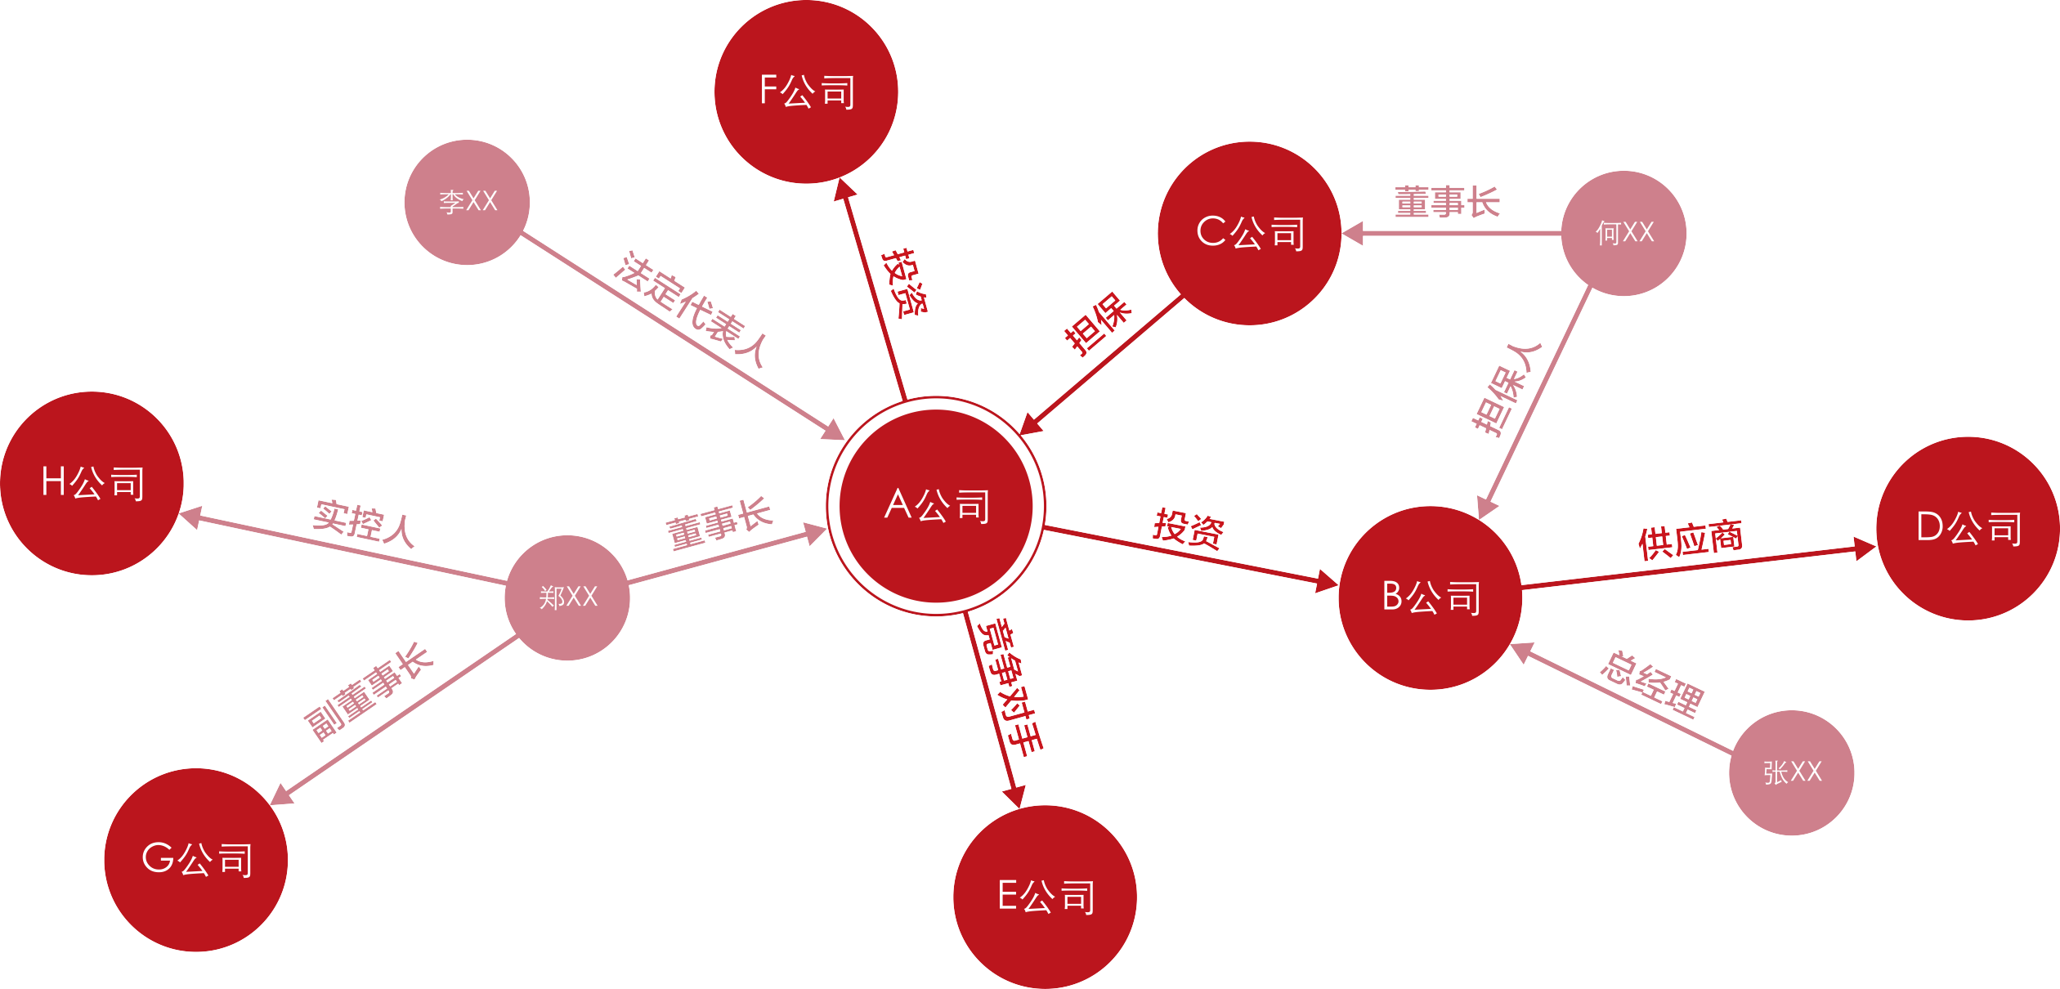
“智信”关联图谱
对多元异构数据进行加工解析，以多层股权穿透及董监高任职为核心，并结合供应链、担保、市场竞争、司法诉讼、动产抵押、股权出质等多种关联关系，构建更全面的企业关联图谱。
股权关系 3亿+
任职关系 5亿+
1
受益所有人识别
基于股权穿透找到最终受益人，严守反洗钱底线
2
实控人识别
基于股权穿透和疑似关系（父子等）识别实控人
3
集团关系识别
集团授信统一管理，避免多头授信、过度授信
4
关联风险评估
基于关系紧密度有效评估关联传导风险程度
5
关联关系营销
挖掘存量客户的强关联企业并有效触达营销
某国有大行集团客户识别项目
关联交易识别
结合交易数据识别关联交易，挤压营收水分
6
基于该行对集团客户的认定标准梳理上百条识别逻辑，识别行内存量客户的归属集团，并完整展现集团母公司以及集团下的所有成员企业，助力行内集团统一授信管理。
7
围串标审查
在招标场景快速识别关联企业避免围串标风险

Slide 12
“智客”对公业务数字化系统
有数基于多年的系统服务案例沉淀，在“智客”系统中集成了丰富的功能模块，适用于各类对公业务场景应用，为客户的对公业务数字化转型提供有效支撑。支持完整系统落地，也支持功能模块插件嵌入客户原有系统。
企业查询
关联图谱
查企业、查高管、查招投标、查知识产权、查司法风险、查行政处罚、查新政许可、查企业资质、查环保信息、查海关信用、查舆情……
全维图谱、股权图谱、投资图谱、集团图谱、受益人识别、实控人识别、簇群识别、关联路径……
智慧风控
智慧营销
风险洞察、风险预警、风险回溯、空壳识别……
商机线索、标签筛客、关系裂变、营销路径、优选客群、优质供应商、产品匹配客群、地图寻客、园区寻客、街道网格、客户触达……
产业图谱
Your title is here
供应商管理
产业链图谱、产品目录、产业园区、产业时空地图……
供应商推荐、供应商尽调、供应商预警……
管理分析
工具应用
企业打标、企业性质认定、企业规模认定、科创企业认定、绿色企业认定、经营活跃评价、经营效能评价、客群分析……
名单取数器、高级筛选器、财报OCR识别、存款利润计算器、理财利润计算器、贷款利润计算器、中收利润计算器、综合利润计算器、ECL测算器……
典型案例：某国有银行省分行对公业务智能营销系统
智客系统上线后，能有效帮助客户经理挖掘、分析营销线索和目标对象，并贯通行内营销系统，对营销全流程进行串联，单月累计推送营销事件15600多次，新签约2000+企业客户，盘活存量客户800+。

Slide 13
模型咨询 & 系统定制
有数除了提供标准的产品之外，也可以基于客户的实际业务需求提供模型咨询及系统定制开发服务，从而帮助客户在实际业务中真正发挥数据的应用价值。
典型案例
某大型国企智能招标采购管理项目
某市“绿贷通”金融综合服务平台项目
该大型国企有庞大的供应商体系及频繁的招标采购工作，亟需提高招采流程的效率。有数深入该企业进行了详细的业务调研，根据其不同场景的需求构建了行业综合评价模型、风险评价模型、绿色评价模型三大企业评价模型，并为其定制开发了智慧化管理系统，包含企业视图、风险评估、监测预警、绿色低碳、供应商管理、可视化分析等功能模块。项目的落地为该国企在招采环节提升了智慧化管理的能力，并实现了降本增效的目标。
基于对绿色金融业务的理解以及与当地政府和银行的充分沟通，有数为其定制开发了绿色金融综合服务平台，并打通了企业上报数据、政务数据、互联网数据、物联网数据等多源数据，在平台中实现了绿色企业准入及等级判定、ESG评级、碳账户测算等信息化能力。平台整合了35家银行和12家小贷公司的超350款金融产品，为企业提供7*24小时永不下线的“银企对接会”，高效满足企业的融资需求。自2018年5月上线以来，已帮助20000+家企业获得融资总额超3000亿元。

Slide 14
数据终端 & 数据实验室
基于客户/科技公司/学术智库等合作方的特定业务场景及有数的大数据资源和技术能力，提供数据终端和数据实验室两种方式开展数据深度研究与应用合作，在特定场景下最大化发挥数据价值。
数据研究探索
全库数据表单展示
支持单表多字段检索
超8千万家企业主体数据标签化，通过标签组合查询完成目标企业筛选及统计分析研究
自有企业名单快速导入，匹配有数标签体系，命中标签情况一键了解
数据终端
数据浏览器
数据探索
名单上传
数据模型共建
有数底层数据库
数据实验室数据挖掘
定制数据应用
（原始数据、指标、标签开放）
（1.远程登录/现场方式；2.严格数据隔离）
（1.数据结果输出；2.模型部署）
合作方自有数据加密上传

